Slide 1
المراجعة: شيخة عبيد السويدي+ ابراهيم الزعبي | الإعداد: عائشة سيف الذباحي. | رقم الهدف : 3091 | مطابقة أشكال ذات احجام مختلفة (مهارات الإدراك الحسي) | الهدف:
الفئة العمرية: 13-14 | مستوى الشدة: (شديد ) |  | فئة الإعاقة : (توحد،) | بيانات الهدف:
درس: كعكتي اللذيذة صنعت والدة حمد كعكة كبير، فقام بدعوة مريم لتناول الكعكة اللذيذة في بيته. فقدمت مريم لمنزل حمد لتناول قطعة من الكعكة الكبيرة، وعند شروعها لتناول الكعكة تفاجأت مريم، مريم: ما هذا يا حمد؟! إنهم كعك صغار (كب كيك) مختلفات الأحجام ولكنهم ليسوا كباراً في الحجم! ضحك حمد من مريم: ها ها ها ها، وأشار بيده نحو المطبخ، وإذا بأمه تحضر الكعكة الكبيرة جداً وتضعها على طاولة المائد. اندهشت مريم من كبر حجم الكعكة، ولكنها اندهشت أكثر حين وجدت واحدة من الكعك الصغير يشبه شكل الكعكة الكبير، وقالت بدهشة وسرور: انظر يا حمد ما وجدت، هذه الكعكة تشبه الكعكة الكبيرة. فنظر حمد للكعكة التي بيد مريم وبدأ يبحث عن أخرى فوجد كعكة صغيرة أخرة تشبه الكبير، وهكذا بدأ الطفلان يبحثان عن الكعكات المتطابقات للكعكة الكبيرة فرحين مسرورين. |  |  |  | كتاب الطالب:

Slide 2
مطابقة اشكال ذات احجام مختلفة | الهدف:
أنشطة حسية. أنشطة حركية. | المكونات:
تدريب الطالب على التمييز بين الأحجام المختلفة. (حسي): أن يستخدم المعلم الأدوات الموجودة في الصف ويطابقها مع نفس الاحجام ويقوم الطالب بنفس العمل (الحركي): يبحث الطالب في المكان نفسه عن الاشكال المتطابقة و المختلفة الاحجام. فيديو توضيحي: https://www.youtube.com/watch?v=wg8gxg2wCOQ | الانشطة الصفية:

Slide 3
الحصة الدراسية:: الهدف الرئيسي هو أن يتمكن الطالب من التمييز بين الأحجام المختلفة للأشكال المتطابقة . سرد القصة بطريقة مبتكرة من قبل المعلم تشغيل الفيديو الخاص بالدرس. تنفيذ التمارين والأنشطة الصفية على كتاب الطالب وأوراق العمل. عرض أشكال متطابقة و إيجاد الحجم المختلف منها. يبتكر المدرس أنشطة وتمارين إضافية. النشاط الرياضي: أطلب من الطلاب فرز العناصر الكبيرة التي معهم في كومة واحدة، والصغيرة في كومة أخرى. النشاط الفني: تلوين كل حجم بلون مختلف. | دليل للمعلم
أن يطلب ولي الأمر من الطالب أن يجمع الأشياء المتشابهة و المختلفة الحجم في المنزل. أن يقوم ولي الأمر بمتابعة الطالب أثناء قيامة بالأنشطة الإلكترونية. | الواجب المنزلي
تدريبات على الايباد: https://apps.apple.com/ae/app/games-for-kids-4-5-years-old/id1466200853 | تمارين إلكترونية
متوسط: التعرف على الاشكال المتطابقة ذات الاحجام المختلفة بمساعدة جيد: التعرف على الاشكال المتطابقة ذات الاحجام المختلفة بمساعدة جزئية مرتفع: أن يكون الطالب مدرك باختلاف الأحجام دون المساعدة. | التقييم

Slide 4
مطابقة اشكال ذات احجام مختلفة | الهدف
انشطه مهارية | المكونات
1-تدريب الطالب على التمييز بين الأحجام المختلفة: | الانشطه الصفية
صغير
كبير

Slide 5
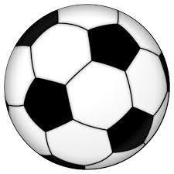
مطابقة اشكال ذات احجام مختلفة | الهدف
انشطه مهارية | المكونات
1-تدريب الطالب على التمييز بين الأحجام المختلفة: | الأنشطة الصفية
صغير
كبير

Slide 6
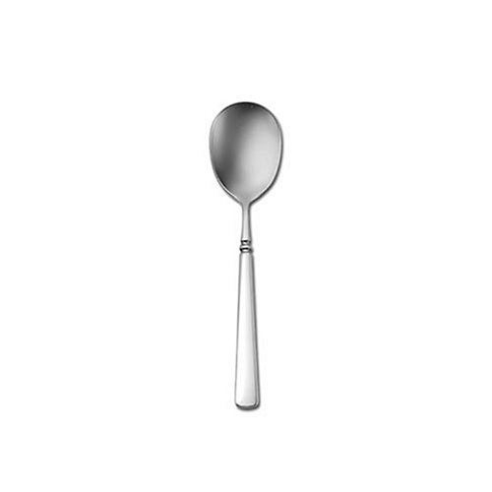
مطابقة اشكال ذات احجام مختلفة | الهدف
انشطه مهارية | المكونات
1-تدريب الطالب على التمييز بين الأحجام المختلفة: | الانشطه الصفية
كبير
صغير

Slide 7
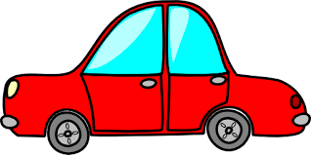
مطابقة اشكال ذات احجام مختلفة | الهدف
انشطه مهارية | المكونات
(حسي): أن يستخدم المعلم الأدوات الموجودة في الصف ويطابقها مع نفس الاحجام ويقوم الطالب بنفس العمل مثال: قلم، سيارة، كرة | الانشطه الصفية

Slide 8
أين الشكل المتطابق

Slide 9
أين الشكل المتطابق

